Slide 1

Naslov predstavitve v eni ali dveh vrsticah
Podnaslov ali ime dogodka · 6. 11. 2026

Slide 2

Naslov predstavitve v eni ali dveh vrsticah
Podnaslov ali ime dogodka · 6. 11. 2026

Slide 3

01
POGLAVJE
Naslov poglavja
3

Slide 4
Naslov prosojnice
• Ena misel na vrstico, največ pet vrstic.
• Številke z enoto in obdobjem: 212 480 odčitkov včeraj.
• Vir in svežost podatkov pod grafom.
4

Slide 5
Primerjava dveh možnosti
Možnost A
Možnost B
Kratek opis prednosti in omejitev.
Kratek opis prednosti in omejitev.
5

Slide 6
Poraba po conah, MWh
Vir: vzorčni podatki (sintetični), oktober 2026
6

Slide 7
212 480
odčitkov včeraj
92 % pričakovanih · Komunala Vzorec d.o.o. (vzorec)
7

Slide 8
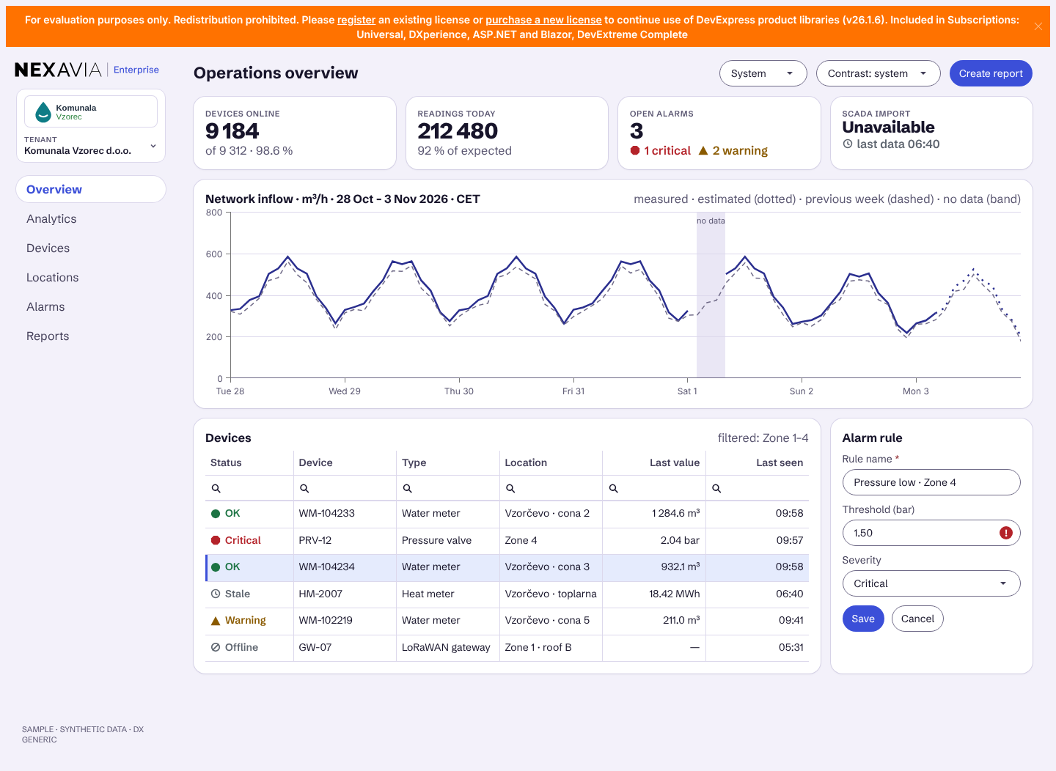
Pregled delovanja
Zaslon Nexavia Enterprise z vzorčnimi podatki
8

Slide 9
Naprave z opozorili
Naprava | Lokacija | Stanje | Zadnja vrednost
WM-104233 | Vzorčevo · cona 2 | V redu | 1 284,6 m³
PRV-12 | Cona 4 | Kritično | 2,04 bar
WM-102219 | Vzorčevo · cona 5 | Opozorilo | 211,0 m³
9

Slide 10
Hvala
ime.priimek@example.com

